Slide 1

Windows forensics
Part 2

Slide 2
Techniques de recherche de preuves
01
La commande Find

Slide 3
objectifs
01
Comprendre l'objectif de la recherche
Recherche de fichiers/répertoires à partir de leur nom
Recherche de fichiers/répertoires sur la base de leurs métadonnées
Comprendre les différents horodatages
Pourquoi ne pas faire confiance aux résultats de la recherche

Slide 4
la recherche
01
Récupérer toutes les preuves liées aux activités criminelles.
les preuves se trouvent dans les systèmes de fichiers
Réponses aux questions :
qui, quand, quoi, comment ?
Nombreuses commandes de recherche dans Linux
ls (liste le contenu des répertoires, recherche simple par noms de fichiers)
grep (recherche de noms de fichiers en fonction de leur contenu)
find (recherche de noms de fichiers en fonction de leurs attributs)
locate, which

Slide 5
La commande find
01
Recherche de fichiers par
leur permissions,
utilisateurs, groupes,
les types de fichiers,
la date du fichier (horodatage),
la taille du fichier, et
autres critères possible
Une des commandes les plus importantes
en criminalistique informatique (DFIR)

Slide 6
Utilisation basique
02
La commande Find

Slide 7
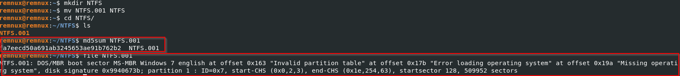
Préparer l’image usb
02

Slide 8
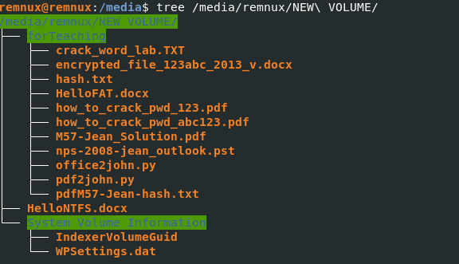
monter l’image usb
02

Slide 9
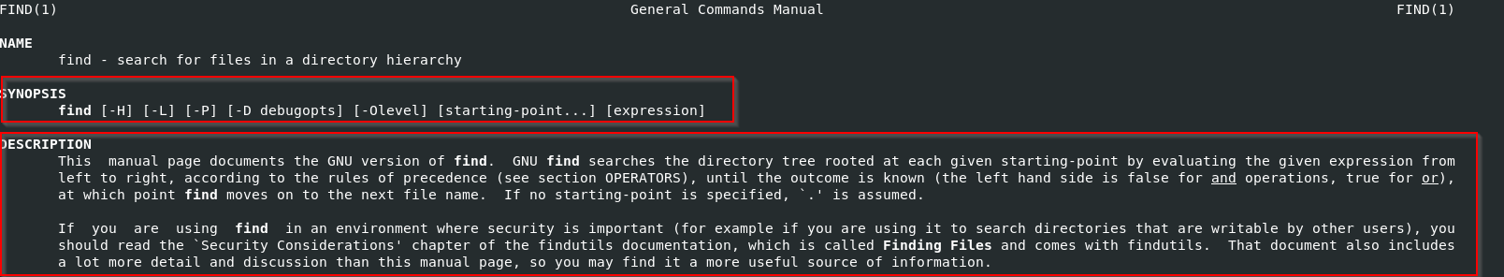
Syntaxe find
02
$ find [où commencer les recherches] [expression déterminant ce qu'il faut trouver]

Slide 10
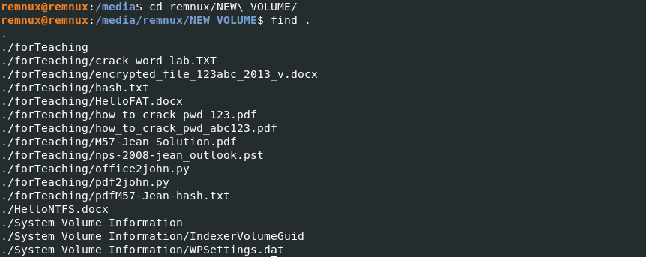
Recherche de fichiers/répertoires à partir du répertoire actuel (récursive)
02
La valeur par défaut est le
répertoire courant.
La commande est la
même que $find

Slide 11
-name et -iname : trouver les noms de fichiers/répertoires
02
Trouver un fichier
Trouver un fichier (case
Insensitive)
Trouver un répertoire

Slide 12
-type spécifier les types de chaînes de caractères
02
Spécificateur de recherche d: répertoire
Spécificateur de recherche f: fichier
Rechercher tous les fichiers avec l'extension .txt

Slide 13


rechercher des correspondances
02
Rechercher tous les noms de fichiers commençant par la lettre "h".
Trouvez tous les fichiers dont la première et la quatrième lettre sont "h".
Trouvez tous les fichiers contenant "123" (au milieu du nom du fichier).

Slide 14
Correspondance sur le chemin d’acces avec -regex
02
Trouvez tous les fichiers dont le nom se termine par une longueur quelconque de chiffres.
https://cheatography.com/davechild/cheat-sheets/regular-expressions/
https://www.gnu.org/software/grep/manual/html_node/Basic-vs-Extended.html
https://regex101.com/

Slide 15
Correspondance sur le chemin d’acces avec –regex (2)
02
Correspondance exacte de trois majuscules dans le chemin d'accès,
à l'exclusion de l'extension du fichier.

Slide 16
métadonnées et utilisation du find
03
Horodatage/permissions/utilisateurs

Slide 17
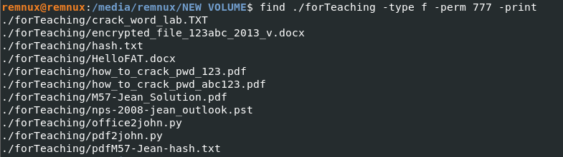
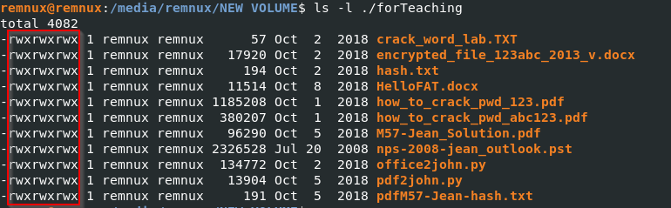
Trouver des fichiers avec des permissions 777
03

Slide 18
Trouver des fichiers sans permissions 777
03
Note : nous ne pouvons pas changer les permissions des fichiers ici parce que
nous avons monté l'image en lecture seule.

Slide 19
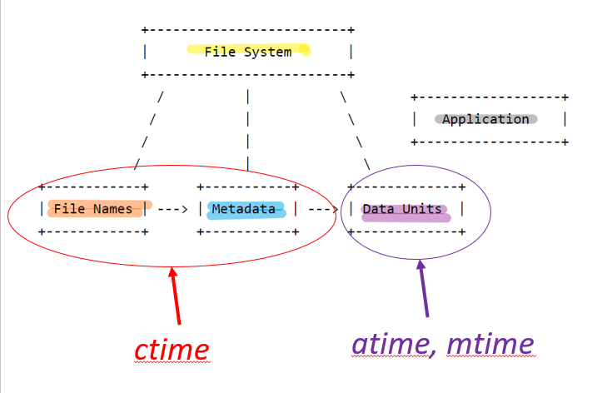
“atime”, “mtime” et “ctime”
03
atime
Le temps d'accès (unités de données)
est mis à jour lorsque vous ouvrez un
fichier ou lorsqu'un fichier est utilisé
pour d'autres opérations telles que
grep, cat, head et ainsi de suite
(pas pour la commande stat !).
mtime
Le temps de modification (unités de données)
est mis à jour lorsque vous mettez à jour le contenu
d'un fichier ou enregistrez un fichier.
ctime
Le temps de changement (noms de fichiers/métadonnées)
est mis à jour lorsque les attributs du fichier sont modifiés,
comme le changement de propriétaire, le changement
de permission ou le déplacement vers un autre
système de fichiers, mais il sera également mis à jour
lorsque vous modifiez un fichier.

Slide 20
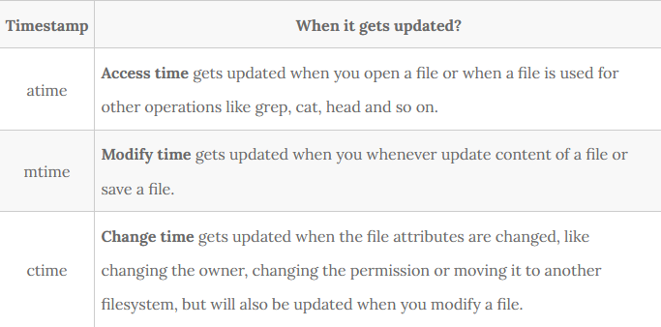
“atime”, “mtime” et “ctime” 2)
03

Slide 21
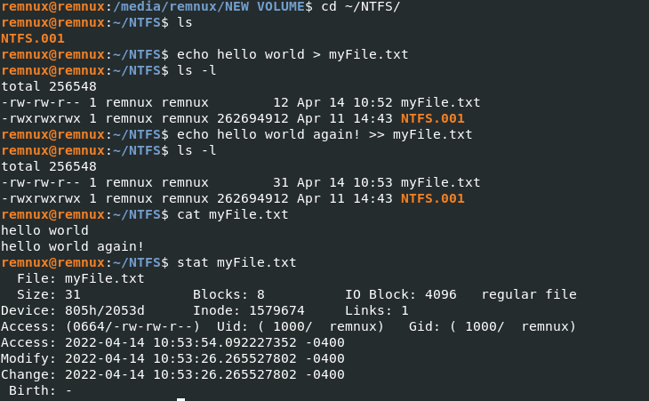
exemple
03
Changer de répertoire
Créer un nouveau fichier
mtime
Revoir les permissions &
l’horodatage
Modifier une ligne
Revoir les permissions &
l’horodatage
Accéder le contenu
Vérifier l’historique des changements
UTC en avance de 4 h par rapport au ET

Slide 22
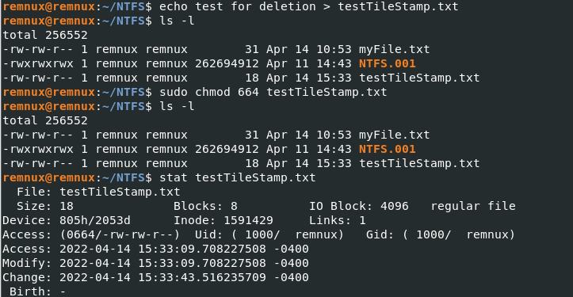
Exemple 2
03
Créer un nouveau fichier
Revoir les permissions &
l’horodatage
Modifier les permissions
Changer les permissions ne
change pas l’horodatage

Slide 23
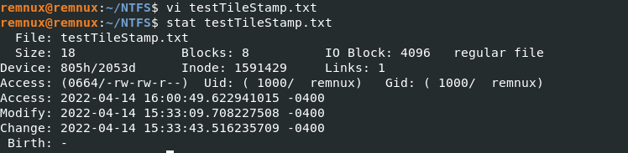
Exemple 2
03
Voir le fichier sans changement
Vérifier l’horodatage
NB. atime change, mtime ne change pas

Slide 24
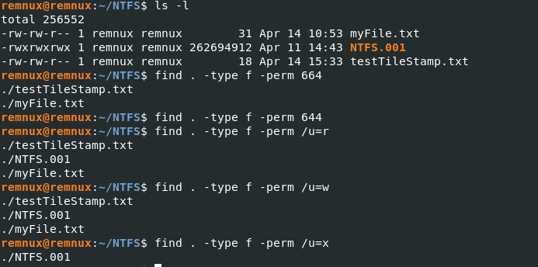
Trouver des fichiers avec –perm
03

Slide 25
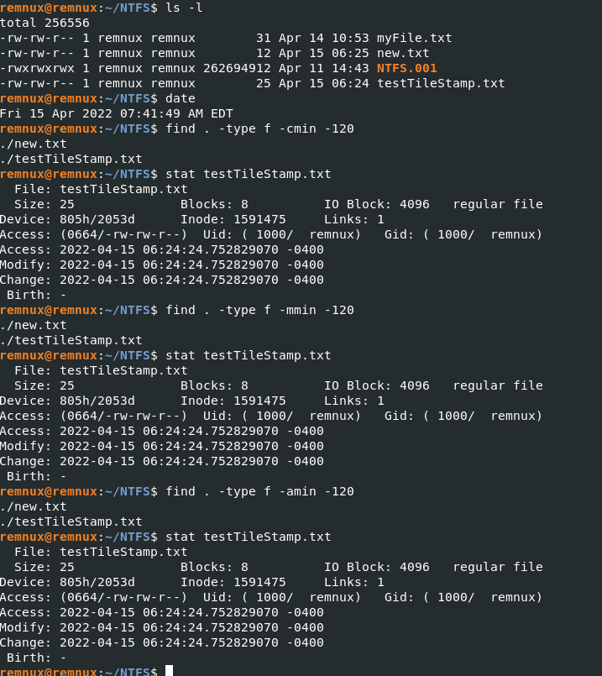
Trouver les fichiers modifiés au cours de la dernière heure
03

Slide 26
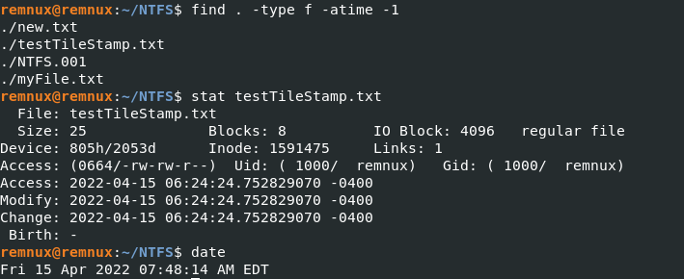
Trouvez les fichiers dont le dernier accès remonte à moins de n*24 heures.
03
Identique pour –mtime et -ctime

Slide 27
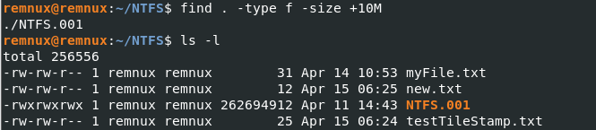
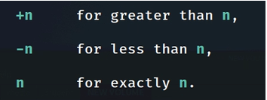
Trouver les fichiers dont la taille est supérieure à 10MB
03

Slide 28
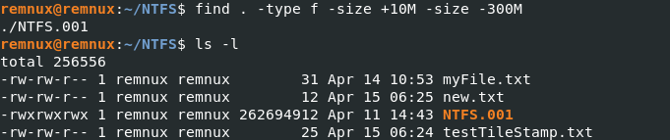
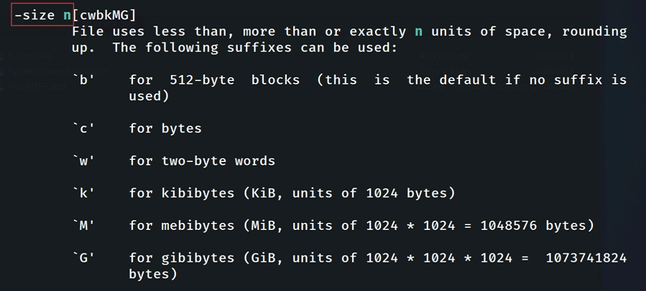
trouver les fichiers dont la taille est comprise entre 10 et 300 Mo
03

Slide 29
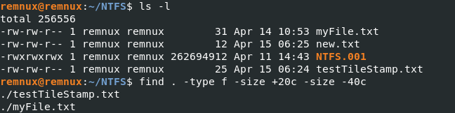
Trouver les fichiers dont la taille est comprise entre 20 et 40 octets
03

Slide 30

Trouver des fichiers particuliers d’un utilisateur
03

Slide 31
A faire
04
Documenter et tester les techniques anti-forensics (fake timestamps) qui peuvent fausser
les résultats de l’analyse
Ref :
https://www.shellhacks.com/fake-file-access-modify-change-timestamps-linux/

